Slide 1
DESCRIPCIÓN DE PACIENTES EN SEGUIMIENTO TELEFÓNICO EN CONSULTA DE DESHABITUACIÓN TABÁQUICA TRATADOS CON CITISINA
J.M. Ruiz Amat. E. Solana Martínez, M. Fernández Granja, J. López Martínez, E. Martínez Orenes, L. Fernández Mula, J. Alcántara Fructuoso, F. J. Ruiz López
Introducción
Objetivo principal: conocer la efectividad de la citisina en un programa de deshabituación tabáquica de seguimiento telefónico.
Material y métodos
- Estudio observacional y retrospectivo.
Se reclutan 68 pacientes entre enero-octubre de 2023 a los que se prescribió citisina.
Primera visita presencial.
Telefónica: la primera semana de inicio, 1 mes, 3 meses, 6 meses y 12 meses.
Seguimiento durante 1 año.
Características de los pacientes
Edad | 57,47±9,8
Edad de inicio | 16,3±4,7
Consumo acumulado (CA) | 47,1±26,5
Nº cigarrillos | 21,68±10,5
Fagerstrom | 5,81±1,9
Glover-Nilson 11 | 22±8,3
Richmond | 8,65±1,4
Intentos previos | 53 (77.9%)
Enolismo severo | 2 (2.9%)
Consumo drogas | 3 (4.4%)

Slide 2
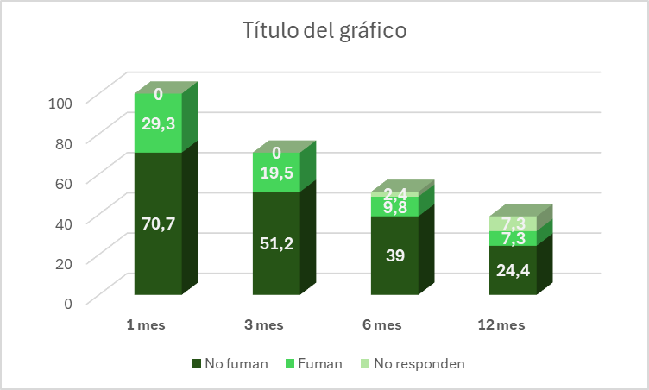
DESCRIPCIÓN DE PACIENTES EN SEGUIMIENTO TELEFÓNICO EN CONSULTA DE DESHABITUACIÓN TABÁQUICA TRATADOS CON CITISINA
J.M. Ruiz Amat. E. Solana Martínez, M. Fernández Granja, J. López Martínez, E. Martínez Orenes, L. Fernández Mula, J. Alcántara Fructuoso, F. J. Ruiz López
Resultados
- En la primera visita, 15 (22%) pacientes no llegaron a iniciar el tratamiento y 12 (17,6%) no respondieron a la llamada. Iniciaron el tratamiento un total de 41 pacientes.
- A los 12 meses, pacientes con dependencia psicosocial y conductual leve-moderada dejaban de fumar de forma más fácil que aquellos que presentaban fuerte-muy fuerte.
- La ausencia de patología psiquiátrica se relaciona con mayor facilidad para dejar de fumar a los 3 meses.
Conclusiones
- Un porcentaje no despreciable de pacientes no iniciaron tratamiento o no respondieron a la llamada inicial
El tratamiento con citisina mostró resultados prometedores, con tasas de abstinencia a los 12 meses superiores a los ensayos clínicos.

